Slide 1
Set de instrucciones del MC68HC11
Instrucciones aritméticas de incremento, decremento, complemento a 1, complemento a 2 y puesto a cero.

Slide 2
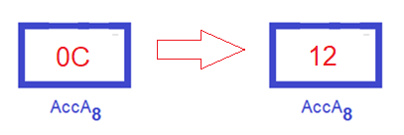
DAA Decimal adjust A
Modo de direccionamiento Inherente
Opcode: $19 Ciclo:2 Byte:1
Ajusta el contenido del registro acumulador A con el equivalente en BCD del acumulador A.
Actualiza banderas N,Z,V y C.
La actualización solo es posible si la bandera de H está en alto.

Slide 3
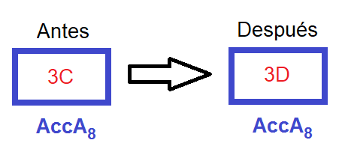
INCA A+1→ A
Modo de direccionamiento Inherente
Opcode: $4C Ciclo:2 Byte:1
Incrementa el contenido del registro acumulador A en una unidad.
Actualiza banderas N, Z, y V

Slide 4
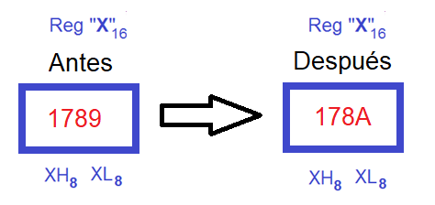
INX X+1→ X
Modo de direccionamiento Inherente
Opcode: $08 Ciclo:3 Byte:1
Incrementa el contenido del registro X en una unidad.
Actualiza bandera Z

Slide 5
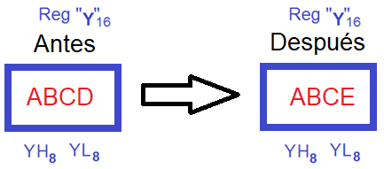
INY Y+1→ Y
Modo de direccionamiento Inherente
Opcode: $1808 Ciclo:3 Byte:2
Incrementa el contenido del registro Y en una unidad.
Actualiza bandera Z

Slide 6
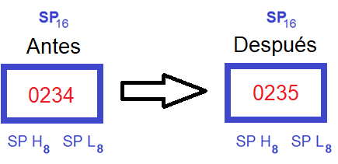
INS SP+1→ SP
Modo de direccionamiento Inherente
Opcode: $31 Ciclo:3 Byte:1
Incrementa el contenido del registro apuntador de pila (Stak Pointer) en una unidad.
No actualiza bandera alguna

Slide 7
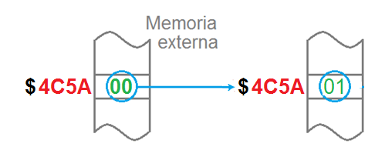
INC $4C5A M+1→ M
Modo de direccionamiento extendido
Opcode: $7C Ciclo:6 Byte:3
Incrementa el contenido de la memoria en una unidad (Debe ser localidad de memoria RAM).
Actualiza banderas N, Z y V

Slide 8
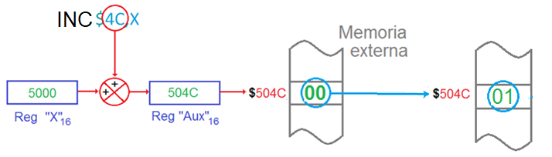
INC $4C,X M+1→ M
Modo de direccionamiento Indexado
Opcode: $6C Ciclo:6 Byte:2
Incrementa el contenido de la memoria en una unidad (Debe ser localidad de memoria RAM).
Actualiza banderas N, Z y V

Slide 9
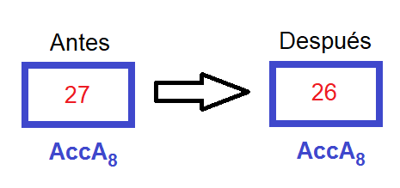
DECA A-1→ A
Modo de direccionamiento Inherente
Opcode: $4A Ciclo:2 Byte:1
Decrementa el contenido del registro acumulador A en una unidad.
Actualiza banderas N, Z, y V

Slide 10
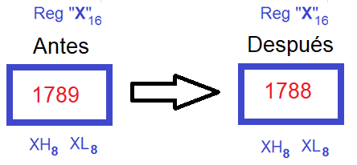
DEX X-1→ X
Modo de direccionamiento Inherente
Opcode: $09 Ciclo:3 Byte:1
Decrementa el contenido del registro X en una unidad.
Actualiza bandera Z

Slide 11
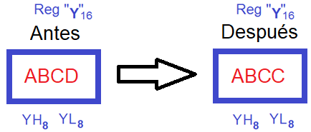
DEY Y-1→ Y
Modo de direccionamiento Inherente
Opcode: $1809 Ciclo:3 Byte:2
Decrementa el contenido del registro Y en una unidad.
Actualiza bandera Z

Slide 12
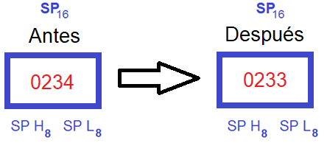
DES SP-1→ SP
Modo de direccionamiento Inherente
Opcode: $34 Ciclo:3 Byte:1
Decrementa el contenido del registro apuntador de pila (Stak Pointer) en una unidad.
No actualiza bandera alguna

Slide 13
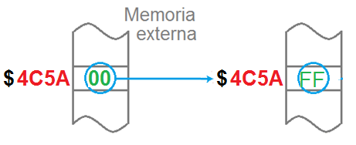
DEC $4C5A M-1→ M
Modo de direccionamiento extendido
Opcode: $7A Ciclo:6 Byte:3
Decrementa el contenido de la memoria en una unidad (Debe ser localidad de memoria RAM).
Actualiza banderas N, Z y V

Slide 14
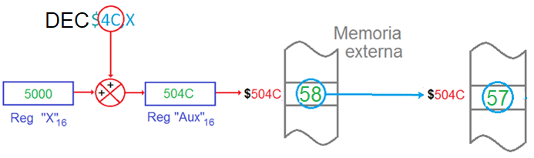
DEC $4C,X M+1→ M
Modo de direccionamiento Indexado
Opcode: $6A Ciclo:6 Byte:2
Decrementa el contenido de la memoria en una unidad (Debe ser localidad de memoria RAM).
Actualiza banderas N, Z y V

Slide 15
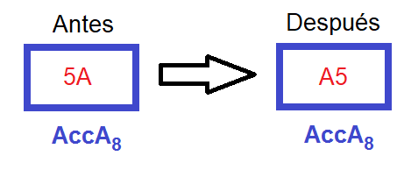
COMA $FF-A→ A
Modo de direccionamiento Inherente
Opcode: $43 Ciclo:2 Byte:1
Devuelve el complemento a uno del contenido del registro acumulador A.
Actualiza banderas N, Z, y V=0, C=1

Slide 16
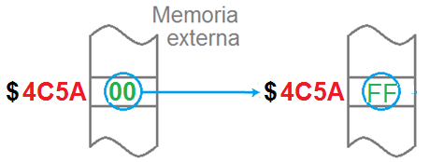
COM $4C5A $FF-M→ M
Modo de direccionamiento extendido
Opcode: $73 Ciclo:6 Byte:3
Devuelve el complemento a uno del contenido de la localidad de memoria RAM
Actualiza banderas N, Z y V=0, C=1

Slide 17
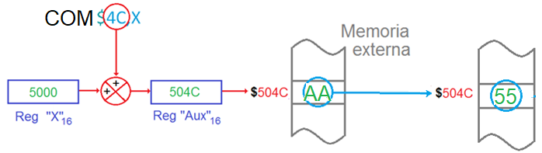
COM $4C,X $FF-M→ M
Modo de direccionamiento Indexado
Opcode: $63 Ciclo:6 Byte:2
Devuelve el complemento a uno del contenido de la localidad de memoria RAM
Actualiza banderas N, Z y V=0, C=1

Slide 18
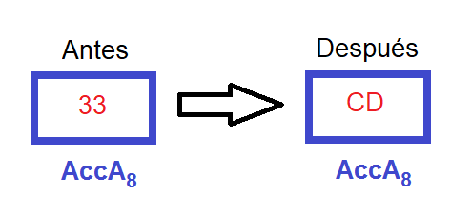
NEGA $00-A→ A
Modo de direccionamiento Inherente
Opcode: $40 Ciclo:2 Byte:1
Devuelve el complemento a dos del contenido del registro acumulador A.
Actualiza banderas N, Z,V,C

Slide 19
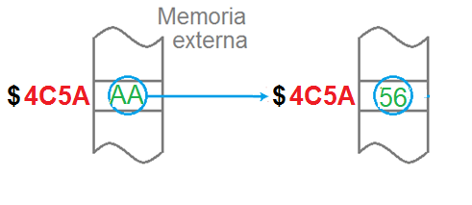
NEG $4C5A $00-M→ M
Modo de direccionamiento extendido
Opcode: $70 Ciclo:6 Byte:3
Devuelve el complemento a dos del contenido de la localidad de memoria RAM
Actualiza banderas N, Z,V y C

Slide 20
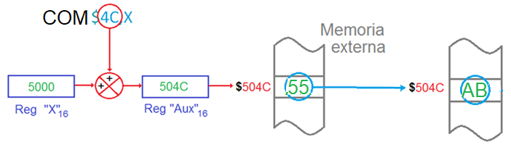
NEG $4C,X $00-M→ M
Modo de direccionamiento Indexado
Opcode: $60 Ciclo:6 Byte:2
Devuelve el complemento a dos del contenido de la localidad de memoria RAM
Actualiza banderas N, Z, V y C

Slide 21
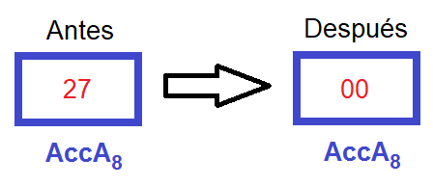
CLRA $00→ A
Modo de direccionamiento Inherente
Opcode: $4F Ciclo:2 Byte:1
Deja en cero el contenido del registro acumulador A.
Actualiza banderas N=0, Z=1,V=0,C=0

Slide 22
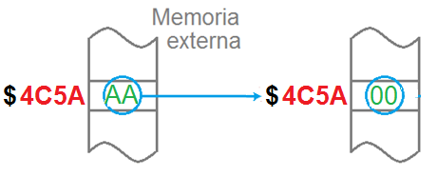
CLR $4C5A $00→ M
Modo de direccionamiento extendido
Opcode: $70 Ciclo:6 Byte:3
Deja en cero el contenido de la localidad de memoria RAM
Actualiza banderas N=0, Z=1,V=0 y C=0

Slide 23
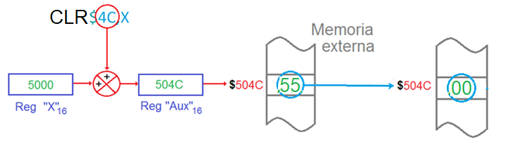
CLR $4C,X $00→ M
Modo de direccionamiento Indexado
Opcode: $6F Ciclo:6 Byte:2
Deja en cero el contenido de la localidad de memoria RAM
Actualiza banderas N=0, Z=1, V=0 y C=0

Slide 24
Set de instrucciones del MC68HC11
Instrucciones aritméticas de multiplicación y división

Slide 25
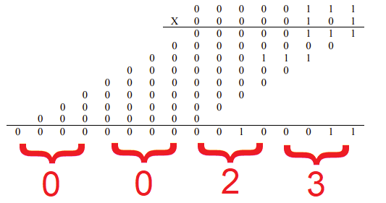
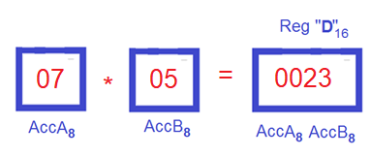
MUL (A)(B)→ D
Modo de direccionamiento Inherente
Opcode: $3D Ciclo:10 Byte:1
Multiplica el contenido del registro acumulador A por el contenido del registro acumulador B y deja el resultado en el contenido del registro acumulador D.
Actualiza bandera C

Slide 26
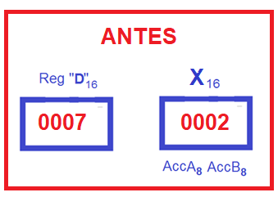
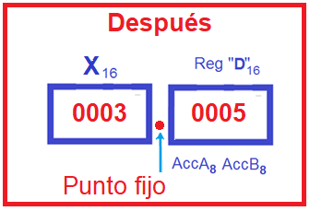
IDIV (D)/(X)→ X; r →D
Modo de direccionamiento Inherente
Opcode: $02 Ciclo:41 Byte:1
Divide el contenido del registro acumulador D entre el contenido del registro X y deja el resultado en el contenido del registro X y D.
Actualiza bandera C

Slide 27
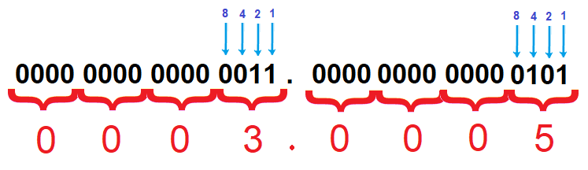


IDIV devuelve el resultado como dos cifras de 16 bits.

Slide 28
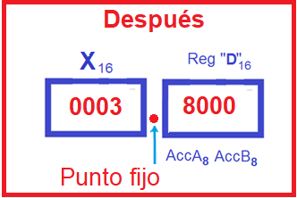
FDIV (D)/(X)→ X; r →D
Modo de direccionamiento Inherente
Opcode: $03 Ciclo:41 Byte:1
Divide el contenido del registro acumulador D entre el contenido del registro X y deja el resultado en el contenido del registro X y D.
Actualiza bandera C

Slide 29
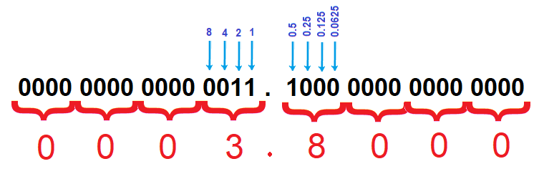
FDIV devuelve el resultado como una cifra de 32 bits.

